Slide 1
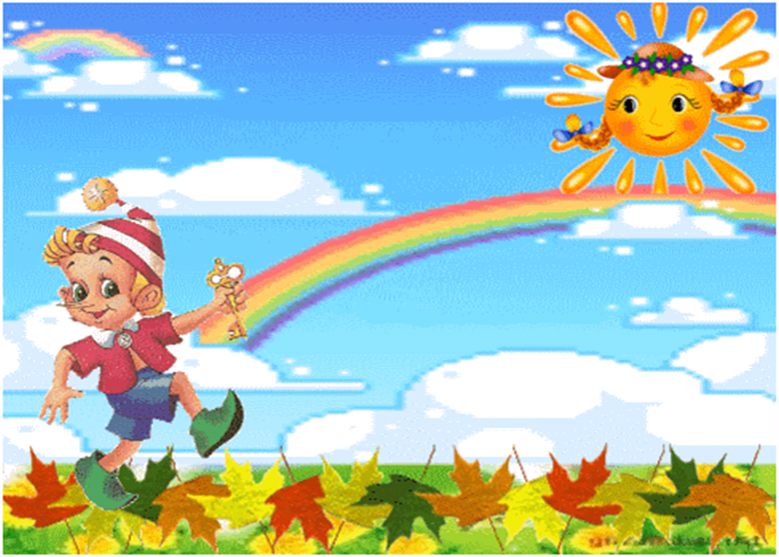
Добро пожаловать
в страну Морфемику

Slide 2
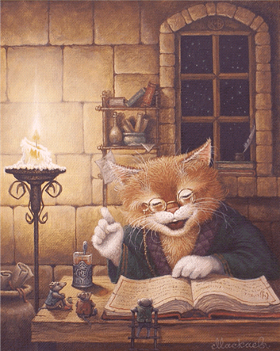
Зубастый, мохнатый
Как есть начнёт
Песенку поёт.

Slide 3
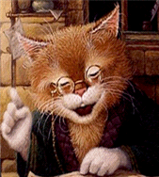
Морфемика
наука о словообразовании
части слова
корень
приставка
суффикс
?

Slide 4
Задача урока
Узнать о новой части слова
Как называется?
Какая это часть?
Для чего служит?
Как обозначается?

Slide 5
У норы добычу ждёт
Притаившись, серый кот,
Мышь осталась без хвоста,
Вырываясь от кота.
А теперь и за версту
Не приблизится к коту,
Крыса старая и та,
Видя грозного кота,
Удерёт в нору под дом,
Чтоб не встретиться с котом,
Там дрожит, и в темноте
Вспоминает о коте.

Slide 6
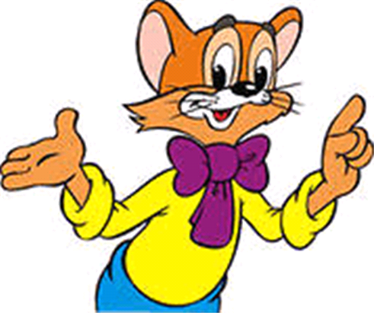
Моего друга зовут Леопольд.
Мы весело играем с другом.

Slide 7
Задача урока
Узнать о новой части слова
Окончание
Изменяемая часть слова.
Для связи слов в предложении

Slide 8
